Slide 1
BAB 6
PANCASILA SEBAGAI SISTEM ETIKA

Slide 2
Arti dan Makna Etika Berkehidupan Kebangsaan
A. Pengertian
Etika Kehidupan Berbangsa merupakan rumusan yang bersumber dari ajaran agama, khususnya yang bersifat universal, dan nilai-nilai luhur budaya bangsa yang tercermin dalam Pancasila sebagai acuan dasar dalam berpikir, bersikap dan bertingkah laku dalam kehidupan berbangsa.

Slide 3
B. Maksud dan Tujuan
Rumusan tentang Etika Kehidupan Berbangsa ini disusun dengan maksud untuk membantu memberikan penyadaran tentang arti penting tegaknya etika dan moral dalam kehidupan berbangsa. Etika Kehidupan Berbangsa dirumuskan dengan tujuan menjadi acuan dasar untuk meningkatkan kualitas manusia yang beriman, bertakwa dan berakhlak mulia serta berkepribadian Indonesia dalam kehidupan berbangsa.

Slide 4
C. Pokok-pokok Etika Kehidupan Berbangsa.
Etika Sosial dan Budaya
bertolak dari rasa kemanusiaan yang mendalam dengan menampilkan kembali sikap jujur, saling peduli, saling memahami, saling menghargai, saling mencintai, dan saling menolong di antara sesama manusia dan warga bangsa

Slide 5
Etika Politik dan Pemerintahan
dimaksudkan untuk mewujudkan pemerintahan yang bersih, efisien, dan efektif serta menumbuhkan suasana politik yang demokratis yang bercirikan keterbukaan, rasa bertanggungjawab, tanggap akan aspirasi rakyat, menghargai perbedaan, jujur dalam persaingan, kesediaan untuk menerima pendapat yang lebih benar, serta menjunjung tinggi hak asasi manusia dan keseimbangan hak dan kewajiban dalam kehidupan berbangsa.

Slide 6
Etika Ekonomi dan Bisnis
dimaksudkan agar prinsip dan perilaku ekonomi dan bisnis, baik oleh perseorangan, institusi, maupun pengambil keputusan dalam bidang ekonomi dapat melahirkan kondisi dan realitas ekonomi yang bercirikan persaingan yang jujur, berkeadilan, mendorong berkembangnya etos kerja ekonomi, daya tahan ekonomi dan kemampuan saing, dan terciptanya suasana kondusif untuk pemberdayaan ekonomi yang berpihak kepada rakyat kecil melalui kebijakan secara berkesinambungan.
Etika ini mencegah terjadinya praktik-praktik monopoli, oligopoli, kebijakan ekonomi yang mengarah kepada perbuatan korupsi, kolusi, dan nepotisme, diskriminasi yang berdampak negatif terhadap efisiensi, persaingan sehat, dan keadilan, serta menghindarkan perilaku menghalalkan segala cara dalam memperoleh keuntungan.

Slide 7
Etika Penegakan Hukum yang Berkeadilan
dimaksudkan untuk menumbuhkan kesadaran bahwa tertib sosial, ketenangan dan keteraturan hidup bersama hanya dapat diwujudkan dengan ketaatan terhadap hukum dan seluruh peraturan yang berpihak kepada keadilan. Keseluruhan aturan hukum yang menjamin tegaknya supremasi dan kepastian hukum sejalan dengan upaya pemenuhan rasa keadilan yang hidup dan berkembang di dalam masyarakat

Slide 8
Etika Keilmuan
dimaksudkan untuk menjunjung tinggi nilai-nilai kemanusiaan, ilmu pengetahuan dan teknologi agar warga bangsa mampu menjaga harkat dan martabatnya, berpihak kepada kebenaran untuk mencapai kemaslahatan dan kemajuan sesuai dengan nilai-nilai agama dan budaya.
Etika ini diwujudkan secara pribadi ataupun kolektif dalam karsa, cipta, dan karya, yang tercermin dalam perilaku kreatif, inovatif, inventif, dan komunikatif, dalam kegiatan membaca, belajar, meneliti, menulis, berkarya, serta menciptakan iklim kondusif bagi pengembangan ilmu pengetahuan dan teknologi.

Slide 9
Etika Lingkungan
Etika Lingkungan menegaskan pentingnya kesadaran menghargai dan melestarikan lingkungan hidup serta penataan tata ruang secara berkelanjutan dan bertanggungjawab.

Slide 10
Etika Pancasila
Etika adalah prinsip-prinsip universal.
Dasar etika yang paling mendasar bisa ditarik dari UUD 1945, khususnya secara eksplisit tertera pada Pembukaan UUD 1945, sila pertama, ke-dua dan ke-lima.

Slide 11
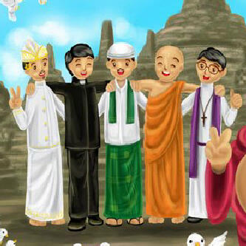
Aktualisasi Pancasila sebagai dasar Etika tercermin dalam sila-silanya
Sila pertama
Menghormati setiap orang atau warga negara atas berbagai kebebasannya dalam menganut agama dan kepercayaannya masing-masing serta menjadikan ajaran-ajaran sebagai anutan untuk menuntun ataupun mengarahkan jalan hidupnya

Slide 12
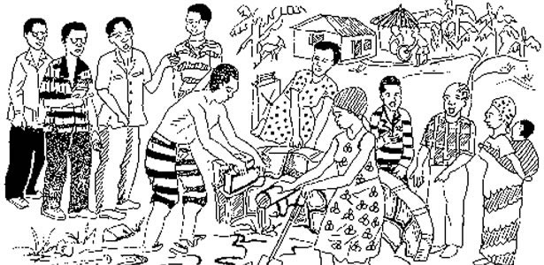
Sila kedua
Menghormati setiap orang atau warga negara sebagai pribadi “utuh sebagai manusia”, manusia sebagai subyek pendukung, penyangga, pengemban, serta pengelola hak-hak dasar kodrati yang merupakan suatu keutuhan dengan ekosistensi dirinya secara bermartabat

Slide 13
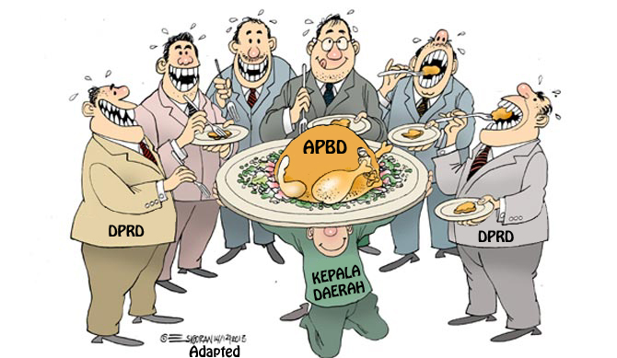
Sila ketiga
bersikap dan bertindak adil dalam mengatasi segmentasi-segmentasi atau primordialisme sempit dengan jiwa dan semangat “Bhinneka Tunggal Ika”, bersatu dalam perbedaan dan berbeda dalam persatuan

Slide 14

Sila keempat
Kebebasan, kemerdekaan, dan kebersamaan dimiliki dan dilambangkan dengan musyawarah untuk mencapai kemufakatan secara jujur dan terbuka dalam menata berbagai aspek kehidupan

Slide 15

Sila kelima
Membina dan mengembangkan masyarakat yang berkeadilan sosial yang mencakup kesamaan derajat (equality) dan pemerataan (equity) bagi setiap orang atau setiap warga negara

Slide 16
Sila-sila dalam Pancasila merupakan satu kesatuan integral dan integrative menjadikan dirinya sebagai referensi kritik sosial kritis, komprehensif, serta sekaligus evaluatif bagi etika dalam kehidupan bermasyarakat, berbangsa ataupun bernegara. Konsekuensi dan implikasinya ialah bahwa norma etis yang mencerminkan satu sila akan mendasari dan mengarahkan sila-sila lain

Slide 17
Pancasila dalam Konteks Kehidupan Berbangsa dan Bernegara
Satu, bahwa Pancasila merupakan sistem filsafat terbaik yang dimiliki Bangsa Indonesia sebagai dasar dan acuan bagi kehidupan bermasyarakat, berbangsa dan bernegara dengan semangat Bhinneka Tunggal Ika dan oleh karena itu, segenap komponen Bangsa Indonesia wajib menjunjung tinggi, menjaga dan mengaktualisasikan Pancasila.

Slide 18
Dua, Pancasila adalah sistem nilai fundamental yang harus dijadikan dasar dan acuan oleh Pemerintah Negara Kesatuan Republik Indonesia dalam melaksanakan tugas pokoknya melindungi segenap bangsa dan seluruh tumpah darah Indonesia, memajukan kesejahteraan umum, mencerdaskan kehidupan bangsa, dan melaksanakan ketertiban dunia yang berdasarkan atas kemerdekaan, perdamaian abadi, dan keadilan sosial, dalam rangka mewujudkan visi bangsa yakni Indonesia yang sungguh-sungguh merdeka, bersatu, berdaulat, adil dan makmur.

Slide 19
Tiga, Pancasila adalah dasar negara, oleh karena itu Pancasila harus dijadikan sumber nilai utama dan sekaligus tolok ukur moral bagi penyelenggara negara dan pembentukan peraturan perundangan-undangan.
Empat, Pemerintah harus bertanggung jawab untuk memelihara, mengembangkan, dan mengaktualisasikan nilai-nilai Pancasila dalam seluruh aspek kehidupan berbangsa dan bernegara, baik dalam bidang ekonomi, sosial, politik, hukum, kebudayaan maupun aspek-aspek kehidupan lainnya.

Slide 20
Lima, Negara harus bertanggung jawab untuk senantiasa membudayakan Pancasila melalui pendidikan Pancasila di semua lingkungan lingkungan dan tingkatan secara sadar, terencana dan terlembaga.

Slide 21
Namun pada era globalisasi ini pancasila mempunyai ancaman, gangguan, hambatan, serta tantangan yang tidak henti-hentinya menenggelamkan pancasila, antara lain yaitu:
Ancaman
Ancaman sparatis dewasa ini ditunjukan dengan banyaknya wilayah atau propinsi di Indonesia yang menginginkan dirinya merdeka lepas dari Indonesia seperti Aceh, Riau, Irian Jaya, dan beberapa daerah lain. Begitu pula beberapa aksi provokasi yang mengancam kestabilan kehidupan sampai terjadinya berbagai kerusuhan yang diwarnai nuansa etnis dan agama.

Slide 22
b. Gangguan
Gangguan saat ini yang terus mengusik Indonesia yaitu negara lain yang ingin menguasai pulau-pulau kecil yang masih berada di dalam wilayah NKRI namun dekat dengan wilayah negara lain. Dengan adanya pengakuan rasa ingin menguasai wilayah NKRI dari negara lain, maka hal tersebut dapat mengganggu keberadaannya pancasila di Indonesia.

Slide 23
c. Hambatan
Sering sekali kita ketahui bahwa pada era baru dalam tatanan globalisasi dan tatanan arus industrialisasi yang berpandangan ingin menyatukan sistem politik, ekonomi sosial-budaya, mekanisme sistem moneter dalam setiap negara di dunia.
Hal tersebut merupakan suatu hambatan NKRI untuk mewujudkan pancasila sebagai dasar negara. Karena fakta membuktikan sistem politik dan sistem kelembagaan kenegaraan kita banyak mengadopsi dari luar.

Slide 24
d. Tantangan
Tantangan sekarang dan ke depan dasar negara kita, pancasila sedang mendapatkan ujian, daya survival dan eksistensi hidupnya. Semangat pancasilaisme yang melekat pada diri bangsa, sudah terasa semakin luntur dan pudar.
Watak dan karakter bangsa dengan semangat budaya gotong-royong, teposeliro, tut wuri handayani, ing ngarso sun tulodo ing ngadyo mangun karso sudah menjadi barang langka.

Slide 25
Budaya permainan anak bangsa semacam glatikan, bonbonan, dan humpimpa (masyarakat jawa). Sudah tidak digandrungi lagi oleh anak bangsa kita padahal dalam permainan tersebut sangat kental nuansa kebersamaan, pertemanan dan sikap sama suka sama rasa.
Sekarang yang menonjol adalah budaya individual, seks bebas, pergaulan bebas yang ditonjolkan oleh anak bangsa kita. Banyaknya kasus aborsi, hamil di luar nikah menjadi hal lumrah yang dulu dianggap tabu oleh mayoritas masyarakat kita.

Slide 26
Tantangan yang harus dihadapi yaitu menjadikan Pancasila kembali sebagai wacana publik. Dengan begitu, masyarakat terajak untuk kembali ikut membicarakan Pancasila dan sekaligus turut memikirkan bagaimana Pancasila dapat direvitalisasi. Sehingga, dapat mendorong terjadinya usaha untuk mengkaji kembali pemahaman tentang Pancasila. Di sinilah selanjutnya dapat diharapkan munculnya reinterpretasi dan kontekstualisasi Pancasila, dengan situasi Indonesia dan lingkungan lebih luas yang terus berubah dan menghadirkan banyak masalah serta tantangan baru. (Menurut Azyumardi Azra)

Slide 27
Pancasila sebagai solusi etis permasalahan kebangsaan
Seiring dengan derasnya arus informasi dan budaya asing yang masuk. Menyusup disetiap tempat di negri ini tanpa filter dan tanpa perlawanan berarti bahkan masuk sampai kedapur dan kamar kita baik sadar maupun tidak. Tengok saja budaya yang menjangkiti remaja negeri ini dari K-pop sampai harajuku hingga hip hop yang hedonis. Belum lagi perilaku bebas tanpa batas keluar dari adat ketimuran.

Slide 28
Suatu kondisi yang memprihatinkan bagi generasi muda mengingat dampak buruknya bagi pembentukan karakter kepribadian penerus bangsa. Meski beberapa kelompok ada yang melakukan upaya untuk meredam dampak negatif budaya asing yang menjangkiti generasi muda tapi nampaknya hanya bersifat sporadik tanpa mendapat dukungan yang memadai baik dari pemerintah maupun dari masyarakat itu sendiri.

Slide 29
Perlu upaya ekstra untuk kondisi seperti ini yaitu sebuah gerakan revolusi dalam rangka perbaikan moral bangsa sepertinya sudah menjadi keharusan. Dan salah satu jalan yang masih memungkinkan untuk dilakukan dalam masyarakat majemuk seperti Indonesia adalah dengan kembali kepada akar budaya bangsa yang sudah jadi karakter kita yang terlupakan yaitu Pancasila.

Slide 30
Karena hanya Pancasila yang bisa diterima oleh semua golongan. Memang benar bahwa Pancasila masih tetap sebagai dasar Negara ini, tapi harus diakui bahwa belakangan ini hal tersebut hanya ada diatas kertas yang bersifat teoritis jauh dari aplikasi dan pengamalan. Sudah waktunya kita merevitalisasi kembali pemahaman dan pengamalan Pancasila sebagai ideology bangsa yang terpinggirkan. Dengan Sila Pertama sebagai landasan yang kokoh yaitu “ Ketuhanan Yang maha Esa”, diharapkan nilai moral keagamaan dan religy dari masing-masing pribadi kita dapat terpicu dalam membentuk karakter kita menjadi karakter Pancasila.

